Slide 1
Microsoft Azure Training
1.1 Overview

Slide 2
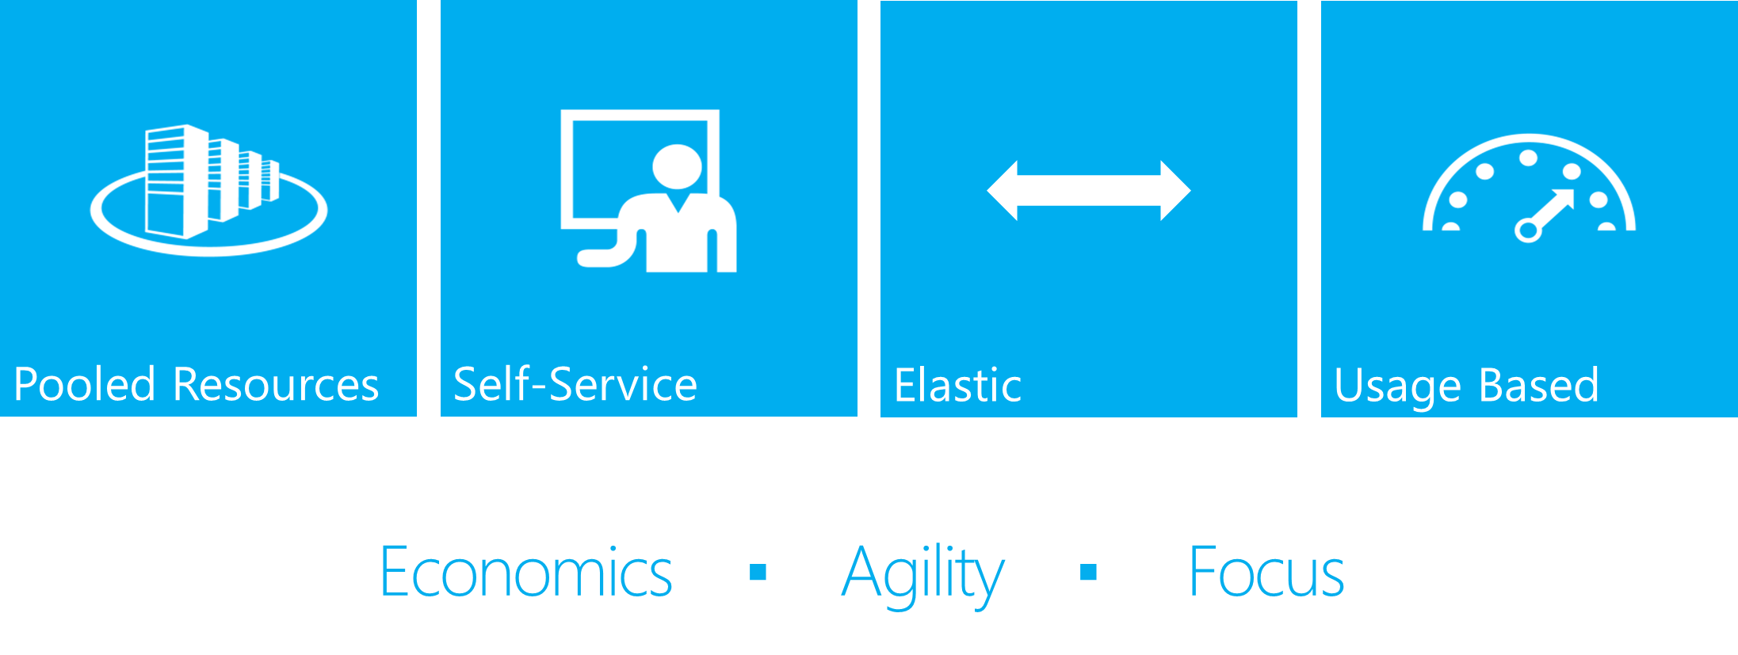
1. Microsoft Azure Overview
Microsoft Azure is Microsoft Public Cloud Service which provides Economics, Agility and Enterprise Scalability.
Microsoft Azure

Slide 3
Public Cloud
1. Microsoft Azure Overview
Public Cloud is a service of Cloud Computing that has following characteristics
On-demand self-service.
A consumer can unilaterally provision computing capabilities, such as server time and network storage, as needed automatically without requiring human interaction with each service provider.
Broad network access.
Capabilities are available over the network and accessed through standard mechanisms that promote use by heterogeneous thin or thick client platforms (e.g., mobile phones, tablets, laptops, and workstations).
Resource pooling.
The provider’s computing resources are pooled to serve multiple consumers using a multi-tenant model, with different physical and virtual resources dynamically assigned and reassigned according to consumer demand. There is a sense of location independence in that the customer generally has no control or knowledge over the exact location of the provided resources but may be able to specify location at a higher level of abstraction (e.g., country, state, or datacenter). Examples of resources include storage, processing, memory, and network bandwidth.
Rapid elasticity.
Capabilities can be elastically provisioned and released, in some cases automatically, to scale rapidly outward and inward commensurate with demand. To the consumer, the capabilities available for provisioning often appear to be unlimited and can be appropriated in any quantity at any time.
Measured service.
Cloud systems automatically control and optimize resource use by leveraging a metering capability1 at some level of abstraction appropriate to the type of service (e.g., storage, processing, bandwidth, and active user accounts). Resource usage can be monitored, controlled, and reported, providing transparency for both the provider and consumer of the utilized service
Source From: The NIST Definition of Cloud Computing, http://csrc.nist.gov/publications/PubsSPs.html#800-145

Slide 4


Public Cloud Service Models
1. Microsoft Azure Overview
There are three different Service Models.
On-premise
Infrastructure
(as a Service)
Platform
(as a Service)
Software
(as a Service)
Applications
Applications
You manage
Applications
Applications
Data
You manage
Data
Data
Data
Runtime
Runtime
Runtime
Runtime
Managed by vendor
You manage
Middleware
Middleware
Middleware
Middleware
Managed by vendor
O/S
O/S
O/S
O/S
Virtualization
Virtualization
Managed by vendor
Virtualization
Virtualization
Servers
Servers
Servers
Servers
Storage
Storage
Storage
Storage
Networking
Networking
Networking
Networking

Slide 5


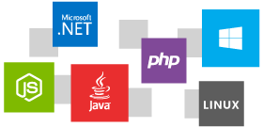
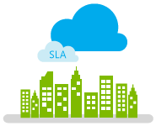
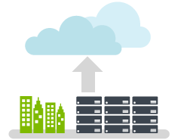



Microsoft Azure
1. Microsoft Azure Overview
Azure is Microsoft’s cloud computing platform.
It delivers unmatched productivity
It’s open and flexible
It works with existing IT
It’s built to protect your data
It’s everywhere
It’s ready for any business
It’s economical and scalable
It enables you to unlock insights

Slide 6
Microsoft Azure Service and Service Models
1. Microsoft Azure Overview
Microsoft Azure has Public Cloud Service Models
 |  | Data Factory
Batch |  | Stream Analytics |  |  |  |  |  | Preview
RemoteApp |  | Search |  |  |  |  |  | General Available
ExpressRoute | Mobile Engagement | Document DB | Files
Virtual Networks | Notification Hubs | Machine Learning | Site Recovery |  | Site Recovery |  |  | Key Vault
Traffic Manager | API Management | Cache | Backup |  | Backup |  |  | Operational Insights
Cloud Services | Mobile Services | HDInsight | Import/Export Service | CDN | Service Bus | Multi-Factor Authentication |  | Automation
Virtual Machines | Websites | SQL Database | Storage | Media Services | BizTalk Services | Active Directory | Visual Studio Online | Scheduler
Compute & Networking | Web & Mobile | Data & Analytics | Storage & Backup | Media & CDN | Hybrid Integration | Identity & Access Mgmt. | Development | Management

Slide 7
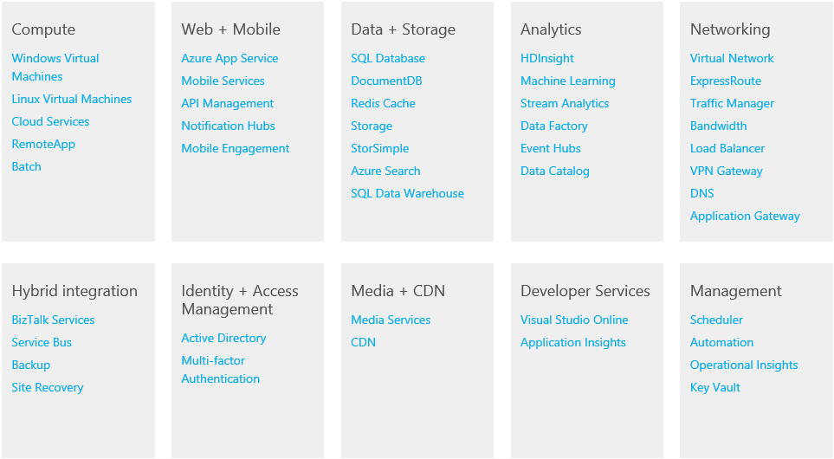
Microsoft Azure Service and Service Models
1. Microsoft Azure Overview
Microsoft Azure has Public Cloud Service Models

Slide 8

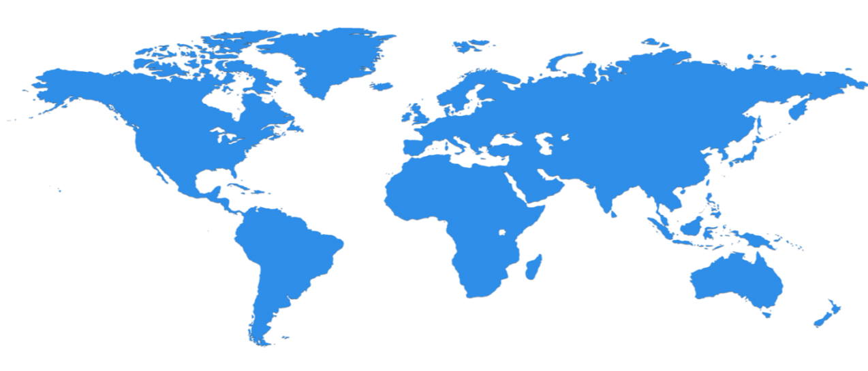

Microsoft Azure Service Regions
1. Microsoft Azure Overview
Huge infrastructure scale is the enabler - 19 Regions ONLINE…huge datacenter capacity around the world…and we’re growing
North Europe
Ireland
West Europe
Netherlands
Central US
Iowa
North Central US
Illinois
US Gov
Iowa
China North *
Beijing
East US
Virginia
Japan East
Saitama
West US
California
China South *
Shanghai
East US 2
Virginia
Japan West
Osaka
India West
TBD
India East
TBD
South Central US
Texas
US Gov
Virginia
East Asia
Hong Kong
SE Asia
Singapore
Australia East
Sydney
Brazil South
Sao Paulo
100+ datacenters
One of the top 3 networks in the world (coverage, speed, connections)
2 x AWS and 6x Google number of offered regions
G Series – Largest VM available in the market – 32 cores, 448GB Ram, SSD…
Australia West
Melbourne
Operational
Announced
* Operated by 21Vianet

Slide 9





Microsoft Azure Datacenters
1. Microsoft Azure Overview
Microsoft’s datacenter evolution
1989-2005
2007
2009
2012
2015
Generation 1
Generation 2
Generation 3
Generation 4
Generation 5
2.0+ PUE
1.4 – 1.6 PUE
1.2 – 1.5 PUE
1.12 – 1.20 PUE
1.07 – 1.19 PUE
Colocation
Density
Containment
Modular
SW-Defined
Server
Capacity
20 year Technology
Rack
Density & Deployment
Minimized Resource Impact
Containers, PODs
Scalability & Sustainability
Air & Water Economization
Differentiated SLAs
ITPACs & Colocations
Reduced Carbon Right-Sized
Faster Time-to-Market
Outside Air Cooled
Fully Integrated
Resilient Software
Common Infrastructure
Operational Simplicity
Flexible & Scalable
- Microsoft Confidential -

Slide 10
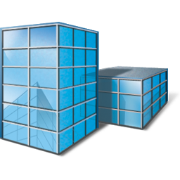


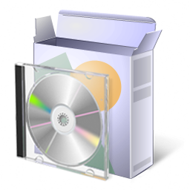





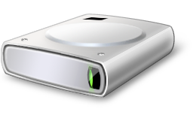

2. Security and Compliance
마이크로소프트 Azure는 다양한 서비스 계층별 강력한 보안을 적용하고 있습니다.
데이터센터 물리 보안
네트워크
인증과 권한 통제
호스트 보안
어플리케이션
데이타

Slide 11
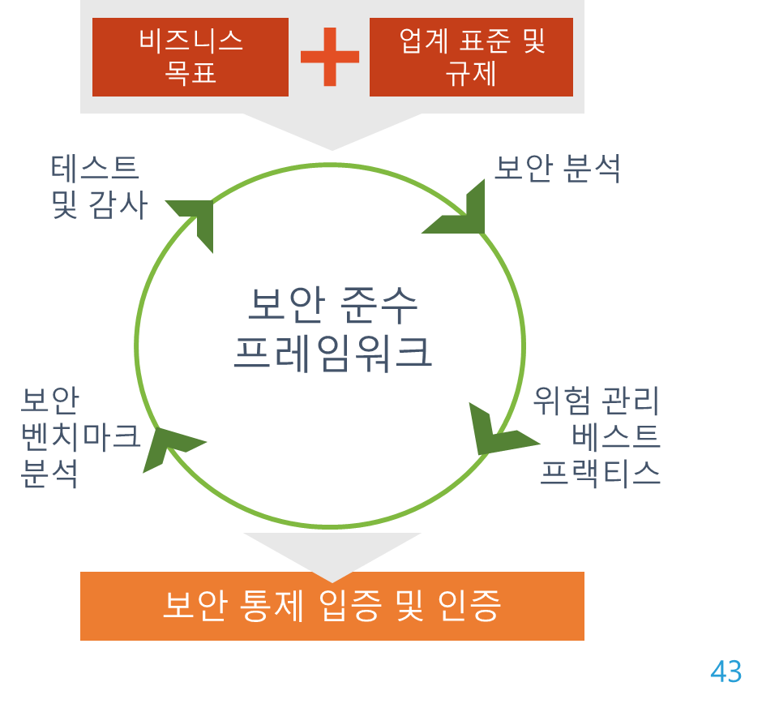
Microsoft Azure Security Overview
2. Security and Compliance
Microsoft Azure는 Azure의 보안에 대한 고객들의 우려를 없애고 투명성을 보장하기 위해 다양한 정보보호 표준, 보안 통제의 준수 및 정부 및 민간 업계의 인증을 획득하고 있습니다.
적용 국가 | 유형 | Program | Description
국제 | 정보보호 표준 | ISO/IEC 27001 | Azure는 ISO/IEC 27001:2005 표준의 보안 통제 항목을 준수하여 지속적으로 인증 받고 있습니다.
국제 | 금융 보안 인증 | PCI DSS Level 1 | Azure는 독립 QSA(Qualified Security Assessor)로부터 PCI-DSS Level 1에 대한 컴플라이언스를 획득했습니다.
미국 | 효과적인 보안 통제 | SOC 1 SSAE 16/ ISAE 3402 | Azure는 기존 SAS70이었던 Service Organization Control(SOC)의 SOC 1 Type 2 기반으로 감사를 받아 설계 및 운영의 효과적인 보안 통제를 인증 받았습니다.
미국 | 효과적인 보안 통제 | SOC 2 | Azure는 SOC 2 Type 2에 대해서 감사를 받아 보안, 가용성, 기밀성에 대한 폭 넓은 통제에 대한 진단을 통과했습니다.
미국 | 정부 보안 인증 | FedRAMP/FISMA | Azure FedRAMP(Federal Risk and Authorization Management Program) 보안 표준을 만족하는지에 대한 진단을 받아 “Provisinal Authorization”을 획득했습니다.
미국 | 의료기관 보안 인증 | HIPAA BAA | Azure 고객의 HIPAA 및 HITECH Act 보안 및 프라이버시 준수를 위해 마이크로소프트는 PHI(Protected Health Information)에 접근할 수 있도록 HIPAA BAA(Business Associate Agreement)를 제공합니다.
미국 | 정부 장앤인 차별금지 인증 | Section 508 Rehabilitation Act | 모든 정부기관은 장애인 직원 또는 민원인의 접근에 대한 차별 금지 지침
미국 | 교육기관 정보보안 인증 | FERPA | 미국 내 모든 교육기관은 학생들의 학사 정보를 보호할 의무가 있음
영국 | 정부 보안 인증 | UK G-Cloud IL2 | 영국에서 G-Cloud 공급 프레임워크와 CloudStore를 위해 Azure는 Impact Level 2 (IL2) 인증을 획득했습니다.
유럽 | 개인정보 보호 | EU Safe Harbor EU Model Clauses | EU간에 맺은 개인 신상 정보의 전송에 관한 협정으로, 정보의 고지, 선택, 접근, 제3자 전송, 보안, 데이터 무결성 및 법률 시행 등 7개항의 원칙 준수.
마이크로소프트 보안 준수 프레임워크
보안의 목적은 비즈니스 및 업계의 요구 사항에 맞추어 설정됩니다.
보안 분석 및 베스트 프랙티스는 위협을 탐지하고 대응하기 위해 수립됩니다.
컴플라이언스를 만족하기 위한 높은 수준의 보안 벤치마크 분석을 수행합니다.
지속적으로 모니터링하고 테스트를 수행하여 지속적인 인증을 획득합니다.

Slide 12
3. Microsoft Azure Price Model
서비스를 사용하는 만큼 매월 비용이 Credit이 차감 (과금) 됩니다.
종량제
별도의 계약 기간 없음
송장 형태 또는 신용 카드, 직불 카드로 비용을 지불하는 계약
사용량이 많은 서비스에 대한 구간 할인 제공
Enterprise Agreements
1년 단위 약정, 선납 계약 기준
매월 계약 비용내에서 서비스 사용한 만큼 차감
약정 기간 동안 종량제 서비스 단가에 할인을 적용한 비용으로 서비스 사용
VM, Storage, Network 및 Microsoft의 제품 이미지에 포함된 라이선스에 대해 비용 지불
단, Oracle, IBM 등 3rd party 제품으 비용은 계약 비용 내에서 차감되지 않음
사용하고난 다음 달에 비용을 별도로 지불함에 유의
Pay-as-you-go
Commit
Azure Commitment

Slide 13
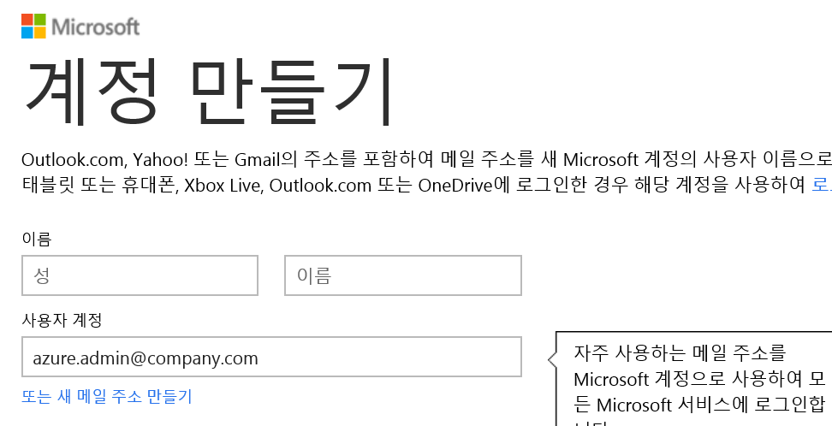
Enterprise Agreements > Accounts
3. Microsoft Azure Price Model
Microsoft ID계정로 Azure 서비스에 대한 모든 관리를 할 수 있습니다.
Azure에 접근을 위해서는 반드시 Microsoft ID (구, WLID - Windows Live ID) 사용
회사의 시스템 계정으로 생성할 것을 권장
Azure EA 계정
모든 Azure 사용량 및 비용 지불에 대한 관리자
팀 또는 부서 계정 (Account) 관리자를 추가할 수 있음
각 구독 또는 회사의 Azure 사용량에 대한 관리
Azure 서비스에 대한 접근 또는 관리 권한은 없음
팀 (부서) 계정
Azure EA 계정의 하위 계정으로 Azure 서비스 관리자 (Service Admin) 역활 수행
서비스 관리자는 수십계의 구독 (Subscription)을 추가 할 수 있음
실제 Azure의 서비스를 구성 관리 접근 할 수 있는 관리자
구독 (Subscription)
실제 서비스를 구성 관리하는 단위
구독 ID는 GUID 값으로 구독간 식별이 가능하며, 편의상 구독 이름으로 관리 할 수 있음
프로젝트를 위한 공간으로 서비스 쿼터가 있음
Azure Subscription and Service Limits, Quotas, and Constraints
가상 컴퓨터, 저장소, 가상 네트워크 등 서비스는 구독에 종속적임
Azure EA (회사 Azure 계정)
팀 (부서) 계정 1
팀 (부서) 계정 2
구독 A
구독 B
구독 C
구독 D
Microsoft ID 생성 하러가기 클릭

Slide 14
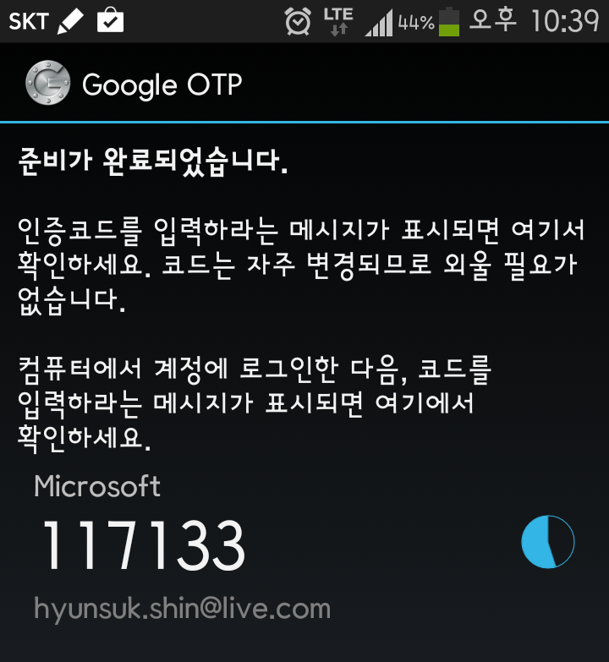
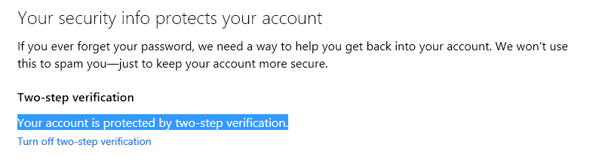
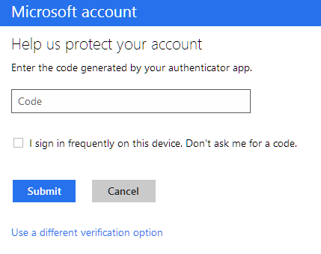
Enterprise Agreements > Accounts
3. Microsoft Azure Price Model
Microsoft ID계정로 Azure 서비스에 대한 모든 관리를 할 수 있습니다.
Microsoft ID 로그인 클라이언트 장치, 국가에 대한 관리 (기본 서비스)
예외적인 로그인이 시도되는 경우 email, SMS로 본인 인증을 통하여 로그인하도록 유도
Microsoft ID 인증 강화 적용 (추가 옵션)
Microsoft 계정 로그인을 위한 일회용 암호키를 생성하는 앱을 본인 장치에 설치
Windows Phone, Android Phone 등의 OTP 앱을 설치
https://account.live.com/proofs/Manage 에 로그인 후 OTP APP을 등록
TWO-STEP Verification을 통해 OTP APP으로 QR Code 인증
하기와 같이 TWO-SETP 인증이 활성화 되어야 완료 됨
로그인을 위해 아이디와 암호 입력 후 추가로 OTP 입력이 요구 됨

Slide 15
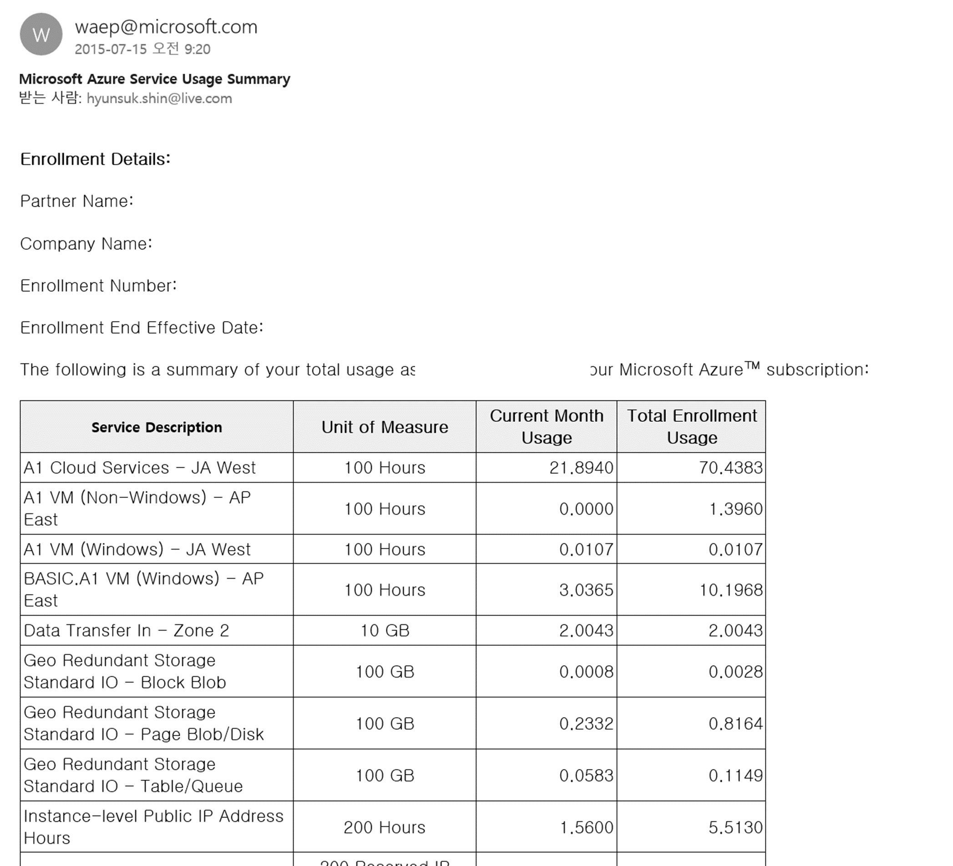
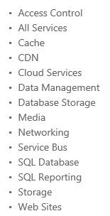
Enterprise Agreements > Billing
3. Microsoft Azure Price Model
Subscription내 사용한 서비스(Resources) 비용 과금 청구 기준
EA Account 매월 사용량 (과금) 리포트 발송
비용 집계 기준 최소 단위 Subscription
(Resource) Tag 기준 비용 집계 지원
부서 지정을 통한 부서단위 비용 집계 지원
각 서비스(Resources)별 비용 지불 기준이 다름
Customer Account
Hosted Services
Storage Accounts
Subscription 1
Location / Region 1
Affinity Group 1
Hosted Service 1
Storage Account 1
Hosted Service 2
Hosted Service 3

Slide 16
Enterprise Agreements > Get consumption data for an Azure subscription
3. Microsoft Azure Price Model
Azure Resource Usage API (Preview) - Enables you to query aggregate Azure subscription consumption data
Hourly or Daily Aggregations
Callers can specify whether they want their Azure usage data in hourly buckets or daily buckets. The default is daily.
Instance metadata provided (includes resource tags)
Instance-level details such as the fully qualified resource uri (/subscriptions/{subscription-id}/..), along with the resource group information and resource tags will be provided in the response. This will help customers deterministically and programmatically allocate usage by the tags, for use-cases like cross-charging.
Resource metadata provided
Resource details such as the meter name, meter category, meter sub category, unit and region will also be passed in the response, to give the callers a better understanding of what was consumed. We are also working to align resource metadata terminology across the Azure portal, Azure usage CSV, EA billing CSV and other public-facing experiences, to enable customers to correlate data across experiences.
Usage for all offer types
Usage data will be accessible for all offer types including Pay-as-you-go, MSDN, Monetary commitment, Monetary credit, and EA among others.

Slide 17
SLA
3. Microsoft Azure Price Model
주요 서비스의 SLA는 다음과 같습니다.
구분 | Service | SLA | 비고
VM | Cloud Services (PaaS) | 99.95% | 2개이상의 인스턴스 배치
 | Virtual Machine (IaaS) | 99.95% | 2개 이상의 VM 인스턴스가 배치되고 동일 Availability Set으로 구성
 | Virtual Network | 99.9%
SQL Database | Basic, Standard, and Premium Tiers | 99.99%
 | Web and Business Tiers | 99.9%
Storage | Access-Geo Redundant Storage (RA-GRS) Account | 99.99% | Write는 99.9%
 | Locally Redundant Storage (LRS), Zone Redundant Storage (ZRS), Geo Redundant Storage (GRS) Accounts | 99.9%
Services | Active Directory | 99.9%
 | CDN | 99.9%
 | HDInsight (Hadoop) | 99.9%
 | Media Services | 99.9%
 | Traffic Manager | 99.99%
세부 내용: http://azure.microsoft.com/en-us/support/legal/sla/

Slide 18
SLA > Virtual Machine
3. Microsoft Azure Price Model
Virtual Machine SLA 99.95%/month 를 위해 가용 집합 (Availability Set) 을 구성합니다.
SLA 포함 내용
컴퓨터 하드웨어 장애 (Disk, CPU, Memory), 데이터 센터 장애 (네트워크, 전력)로 인한 서비스 가용률에 대한 계약
하드웨어 업그레이드 및 소프트웨어 유지 보수 (Host OS 관리)를 원인으로하는 경우도 SLA 계약에 포함
단, Guest OS 업데이트 및 자연 재해는 SLA 미 포함
다양한 원인에 따른 예상하지 못한 가상 컴퓨터의 재부팅
Host OS Update
마이크로소프트 Azure Data Center에 Host 서버들에 대한 보안, 성능, 기능 등 다양한 업데이트로 인해 가상 컴퓨터 부팅이 발생할 수 있음
Service Healing
가상 컴퓨터와 관련된 하드웨어 장애로 인해 예상하지 못한 가상 컴퓨터의 재부팅이 일어날 수 있음
안정적인 서비스를 위한 가용 집합 (Availability Set) 구성
동일한 역할을 하는 가상 컴퓨터를 구성하여 가용 집합으로 지정
가용 집항에 포함된 가상 컴퓨터들은 서로 다른 Fault Domain 에 분산되어 운영
하나의 클라우드 서비스에 하나 이상의 가용 집합 구성이 가능 함
Service Healing 등 하드웨어 장애로 인한 서버 다운 타음 최소화
세부 내용: http://azure.microsoft.com/en-us/support/legal/sla/

Slide 19
SLA > Virtual Machine
3. Microsoft Azure Price Model
Virtual Machine SLA 99.95%/month 를 위해 가용 집합 (Availability Set) 을 구성합니다.
Get SLA by deploying multiple instances in availability sets
Ensure availability during updates & maintenance
Continue to architecture availability into the application
Fault Domain
Fault Domain
Fault Domain
Rack
Rack
Rack
Virtual Machine
Virtual Machine
Virtual Machine
Web Availability Set
IIS1
IIS2
IIS3
Virtual Machine
Virtual Machine
Virtual Machine
SQL Availability Set
SQL1
SQL2
SQL3
세부 내용: http://azure.microsoft.com/en-us/support/legal/sla/

Slide 20
4. Microsoft Azure Support Model
비용관련 무료 지원에서 전문가 지원까지 다양한 범위의 지원 방안을 제공합니다.
지원 범위 | 무료 | 개발자 | 표준 | 전문가 | Premier
비용 (매 월) | ₩ - | ₩ 34,800 | ₩ 360,000 | ₩ 1,200,000 | 별도 협의
청구 및 구독 관리 | O | O | O | O | O
커뮤니티 포럼 | O | O | O | O | O
서비스 대시보드 | O | O | O | O | O
웹 인시던트 제출 |  | O | O | O | O
무제한 중단/수정 |  | O | O | O | O
가장 빠른 응답 시간 |  | < 8시간 | < 2시간 | < 1시간 | < 15분
전화 지원(콜백) |  |  | 3 / 개월 | 무제한 | 무제한
지원 계정 관리 |  |  |  | 풀링됨 | 할당됨
우선 처리 |  |  |  | O | O
에스컬레이션 전화 회선 |  |  |  | O | O
자문 지원 |  |  |  | 제한 | 전체
현장 서비스 |  |  |  |  | O
개발자 멘토링 |  |  |  |  | O

Slide 21
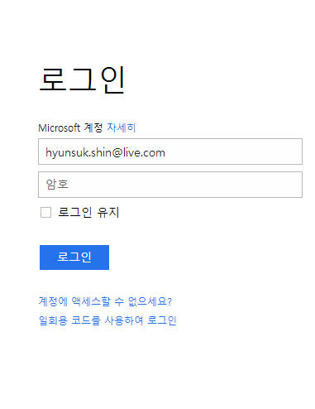
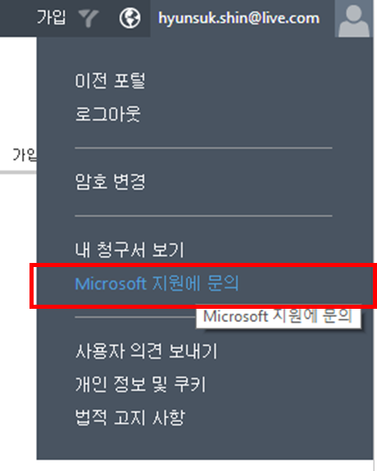
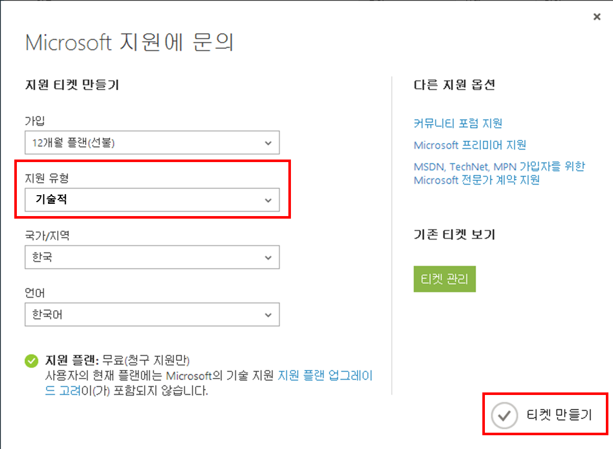
Support Plan
4. Microsoft Azure Support Model
Azure에 대한 일반 지원(별도 계약) 및 Azure 서비스 관련 문의는 관리자 포털에서 기술지원 신청을 통해 기술지원 티켓을 통해 가능합니다.
1. 관리자 포털 로그인
2. 마이크로소프트 지원 문의 클릭
3. 기술지원 유형 선택 및 티켓 오픈

Slide 22
Support Plan
4. Microsoft Azure Support Model
Premier Support는 Azure 서비스 운영 지원, 자문 서비스 그리고 장애에 따른 고급 지원 방안을 제공합니다.
운영지원 서비스
전담 엔지니어를 통한 고객 지원
안정적인 시스템 운영을 위한 서비스별 전문 엔지니어를 통한 운영 지원
정기적 미팅을 통한 운영 지원 및 모니터링 상황 공유
자문지원 서비스
시스템 진단 및 아키텍쳐 점검
사전 지원 서비스 (신규 서비스에 대한 적용 여부 가이드)
기존 시스템 및 신규 시스템을 위한 Workshop 지원
정기 교육 지원
문제지원 서비스
7x24 야간 휴일 긴급 지원 서비스 제공
긴급 상황에 대해 1시간 이내 지원, 일반 지원 4시간 이내 응답 지원
Azure 이외 MS Product에 대한 문제 해결 지원

Slide 24
Resources
Microsoft Azure 관련 자료
공식 홈페이지
주소: http://azure.microsoft.com/ko-kr/
Microsoft Azure에 대한 모든 서비스 소개 및 비용에 대한 내용 포함
공식 블로그
주소: http://azure.microsoft.com/blog/
Microsoft Azure에 대한 최신 소식을 볼 수 있는 공식 블로그
기술 자료 라이브러리 (MSDN)
주소: http://msdn.microsoft.com/ko-kr/library/azure/dn578280.aspx
Microsoft Azure 소개 및 모든 서비스에 대한 구체적인 설명을 포함
Service Update (RSS)
주소: http://azure.microsoft.com/en-us/updates/
서비스 개선 및 추가에 대한 모든 소식을 확인 할 수 있음
Service Dashboard
주소: http://azure.microsoft.com/ko-kr/status/
Microsoft Azure 의 모든 서비스와 각 리전의 상태를 확인 할 수 있음
클라이언트 PC에서 각 Azure 리전으로 네트워크 속도 측정
주소 1: http://azurespeedtest.azurewebsites.net/
주소 3: http://www.azurespeed.com/
주소 2: http://azure-gadgets.cloud-config.jp/GrandPrix/
2014 Azure Online Conf.
주소: http://channel9.msdn.com/Events/Microsoft-Azure/AzureConf-2014
Azure PowerShell Script Center
주소: http://azure.microsoft.com/en-us/documentation/scripts/
Azure 계산기
주소: http://azure.microsoft.com/en-us/pricing/calculator/
서비스 사용료 예측을 위한 비용 계산기
Azure Korea Community (Facebook)
주소: https://www.facebook.com/groups/krazure/
FB에 마련된 한국 Azure 사용자 커뮤니티

